Slide 1
Entrer dans le supérieur après un bac pro

Slide 2
3 étapes
S’informer et découvrir les formations
Formuler ses vœux et finaliser son dossier
Recevoir des réponses et décider
Tout le détail des étapes sur www.parcoursup.fr

Slide 3
Calendrier
► Novembre-janvier : je m’informe
1re semaine d’orientation.
1er conseil de classe et ses recommandations
début décembre : fiche de dialogue.
20 décembre : ouverture du site Parcoursup.

Slide 4
Calendrier
► 22 janvier – 3 avril vœux et finalisation de mon dossier
2e semaine d’orientation + JPO dans les établissements du supérieur.
14 mars: dernier jour pour formuler 10 vœux sans classement.
2e conseil de classe : 1 avis et 1 « fiche avenir » par vœu.

Slide 5
Calendrier
3 ► Mai à juillet : je reçois des réponses
Mi- mai, je reçois des propositions et y réponds dans les délais indiqués
17-24juin, la procédure est suspendue : je passe le bac
5 juillet, résultats du bac
Avant fin juillet, je confirme mon inscription dans la formation de mon choix
► de mai à septembre, si je n’ai pas de proposition, je demande une aide de mon lycée ou du rectorat

Slide 6
Calendrier
► fin juin à mi-septembre : phase complémentaire
Si je n’ai pas reçu de proposition, je peux formuler de nouveaux vœux.
Je peux bénéficier de l’accompagnement de la commission d’accès à l’enseignement supérieur de mon académie.
d'accompagnement personna

Slide 7
5 étapes pour préparer son orientation
www.terminales2018-2019.fr

Slide 8
Après bac pro ► Les filières
Université
Grandes écoles de commerce
Écoles d’ingénieurs
Écoles spécialisées,
arts, commerce, compta..,
Doctorat
D3
D2
D1
Dipl. d’école
Dipl. Ingénieur
Master
5
BTS/ DUT
5
5
M2
4
4
4
M1
L pro
Licence
3
Licence pro
Prépa
ATS*
CPGE TSI 3
3
3
L3
BTS
DUT
DMA
Formation en 1 an
2
BTS 2
DUT 2
DMA
CPGE TSI 2
2
2
L2 / DEUST
FCIL*
CS
MC
1
BTS 1
DUT 1
DMA
CPGE TSI 1
1
1
L1
Notes:
prépa ATS accessible après certains BTS ou DUT seulement.
Prépa ATS bio : Liste sur le site de l’UPA :
http://prepasbio.org/
FCIL : dont classe passerelle vers une STS
Après un BTSA et une prépa ATS : accès aux écoles d’ingénieurs agro et aux écoles nationales vétérinaires par la voie du concours C
L

Slide 9
Après bac pro ► BTS et DUT
Après bac pro ► BTS et DUT
Brevet de technicien supérieur / agricole - BTS BTSA | Diplôme universitaire de technologie - DUT
2 ans en lycée ou en alternance. 25 à 35 étudiants par classe, accès prioritaire après un bac pro, de droit avec une mention bien ou TB au bac. Spécialisation métier. Insertion immédiate après diplôme ou poursuite en licence pro ou prépa ATS. 40 à 60 % de poursuites d’études. Examen final et CCF selon le BTS. | 2 ans en institut universitaire de technologie (IUT) ou en alternance. 30 à 120 étudiants par département, accès sur dossier. 2,5 % seulement de bacs pro. Champ disciplinaire + abstrait et théorique, plus large que métier. Insertion immédiate ou poursuite d’études en licence pro, prépa ATS, autre voie. Près de 90 % de poursuites d’études après diplôme. Contrôle continu.
29/11/17
9
Notes:
La prépa ATS bio n’est accessible qu’après certains BTS ou DUT seulement.
Elle donne accès aux écoles d’ingénieurs et aux écoles nationales vétérinaires par la voie du concours C
Liste disponible sur le site de l’UPA
http://prepasbio.org/

Slide 10
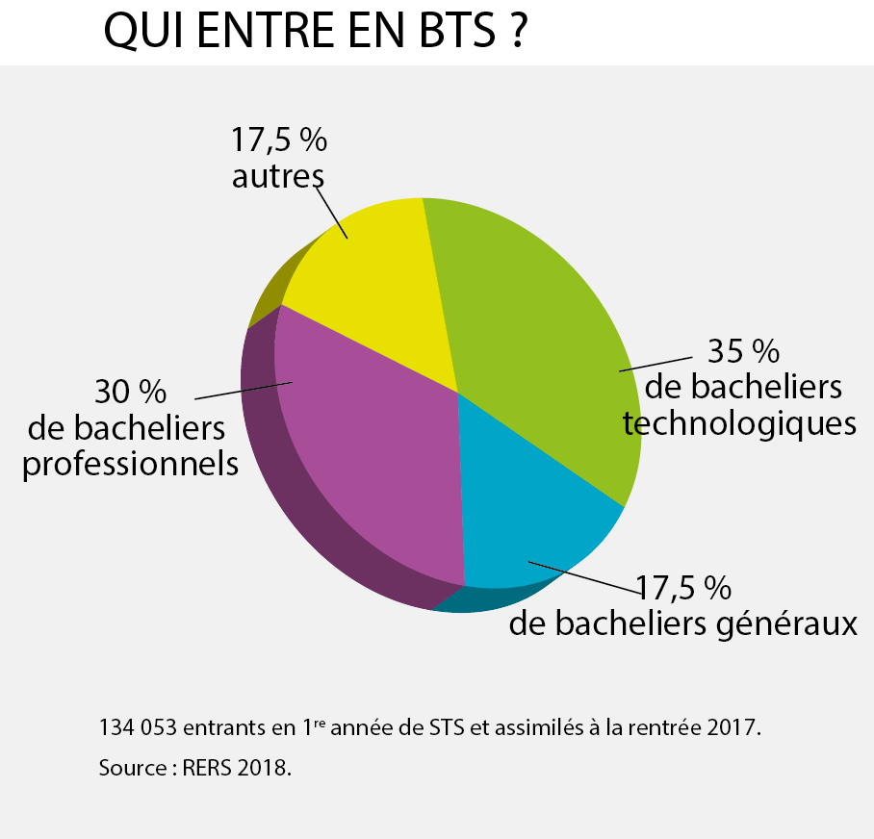
Après bac pro ► BTS
Peu ou pas de bacs pro dans certains BTS. Admission de droit avec mention bien ou très bien, dans une spécialité cohérente avec son bac. Parfois 1 an de mise à niveau* et deux langues vivantes (hôtellerie-restauration, arts appliqués). 12 semaines de stage en 2 ans, 35h de cours / semaine. Statut étudiant.
Notes:
Hôtellerie restauration, arts appliqués

Slide 11
Après le bac pro ► Les écoles spécialisées
Écoles d’art, de commerce, de comptabilité en 2 ou 3 ans, recrutant sur concours.
Attention, souvent sélection sur les matières générales.
Santé, social,
Notamment, sur concours sans le bac :
diplômes d'État d’aide soignant,
d’auxiliaire de puériculture,
de moniteur éducateur,
d‘accompagnant éducatif et social, spécialité accompagnement de la vie en structure collective.
Passerelles pour les bacs pro ASSP et SAPAT.

Slide 12
Après bac pro ► Une prépa adaptée
Une classe prépa spécial bac pro, en 3 ans au lieu de 2
pour les bacs pro production, CPES (classe préparatoire à l’enseignement supérieur) : en 1re année, remise à niveau non diplômante dans les disciplines générales,
puis prépa TSI (technologie et sciences industrielles), 2 ans de préparation des concours d’écoles d’ingénieurs.
3 lycées : Le Mans, Montceau-les-Mines, Nîmes.
pour les bacs pro services : prépa ECP (économique et commerciale, voie professionnelle) 3 ans de mise à niveau et de préparation des concours d’écoles de commerce, 3e année commune aux ECP et ECT (voie techno).
3 lycées : Marseille, Niort, Strasbourg.
« Le plus dur au début c’est de faire face à la quantité de travail et tenir le rythme »*
Notes:
*Concours : les bacs pro ont leurs prépas
Cinq établissements préparent, en trois ans, aux concours des grandes écoles.
http://www.lemonde.fr/campus/article/2017/02/15/concours-les-bacs-pro-ont-leurs-prepas_5080227_4401467.html#hC1HF1VJG1tQTtC5.99
Intégrer une classe prépa Éco après un Bac PRO
http://www.onisep.fr/Pres-de-chez-vous/Provence-Alpes-Cote-d-Azur/Aix-Marseille/Se-former-dans-ma-region/S-informer-sur-l-enseignement-superieur/Integrer-une-classe-prepa-Eco-apres-un-Bac-PRO
Intégrer une classe prépa scientifique après un Bac PRO
http://www.onisep.fr/Pres-de-chez-vous/Provence-Alpes-Cote-d-Azur/Aix-Marseille/Se-former-dans-ma-region/S-informer-sur-l-enseignement-superieur/Integrer-une-classe-prepa-scientifique-apres-un-Bac-PRO

Slide 13
Après un bac pro ► Les spécialisations
Le BM Brevet de maîtrise, 2 ans : pour devenir artisan chef d’entreprise. En LP ou CFA. La MC Mention complémentaire, 1 an. Ajoute une spécialité au bac pro de même champ professionnel. Niveau équivalent au bac. En LP ou CFA. Le DMA* Diplôme des métiers d’art, après bac pro de la spécialité. 2 ans, 4 à 8 semaines de stage. École d’arts appliqués. | Le CS Certificat de spécialité, après bac pro agricole, atteste de compétences utiles aux professionnels de l’exploitation agricole, de l’aménagement paysager. 400 à 600 heures, 1 an en apprentissage. La FCIL Formation complémentaire d’initiative locale. Répond à un besoin précisément défini de qualification. Durée variable. En LP ou école privée.
Notes:
*NB : une réforme des études d’arts appliques. est en cours

Slide 14
Après un bac pro ► Les classes passerelle
Une FCIL Objectifs : faciliter l’entrée en STS après un bac pro et limiter le décrochage en fin de première année de BTS . Condition Pas de proposition d’inscription en BTS après avis favorable du conseil de classe ou du chef d’établissement pour un passage en STS. | Secteurs Services ou production Au programme Enseignements généraux, enseignements professionnels, stages en entreprise. Aide à l’orientation. Tutorat d’un/e élève de STS Possibilité de périodes d’immersion en STS. Bourse dérogatoire de l’enseignement supérieur accessible

Slide 15
Après bac pro ► Les DEUST
Les DEUST, en deux ans à l’université, sont centrés sur l’accompagnement, le travail social ou le développement local. Les diplômés peuvent chercher un emploi ou continuer des études pour préparer → | diplôme d’État (DE), diplôme de l'animation ( DEJEPS ) licence pro (en intervention sociale, gestion des structures sanitaires et sociales, services à la personne, etc.) diplôme universitaire (DU).

Slide 16
Après bac pro ► À l’université
Licences
8 % des inscrits dans l’enseignement supérieur venant de bac pro préparent une licence.
Parmi lesquels 3 % de réussite en 3 ans (35 % pour les bacs généraux)*.
Études éloignées de la formation en bac pro,
Mais mise à niveau ou cursus de préparation dans certaines universités.
Capacité de travail et d’autonomie, maîtrise de l’écrit, bonne culture générale…
consultez les attendus de chaque parcours licence
Notes:
*Études et statistiques, DEPP 2017.

Slide 17
Des questions ?
Notes:
http://www.onisep.fr/Choisir-mes-etudes/Apres-le-bac/Que-faire-apres-le-bac/Que-faire-apres-un-bac-professionnel
Téléchargez la fiche bac pro : http://www.onisep.fr/Choisir-mes-etudes/Apres-le-bac/Que-faire-apres-le-bac/Que-faire-apres-un-bac-professionnel/Des-classes-prepa-speciales-bacs-pro

Slide 18
Des questions ?

